Slide 1
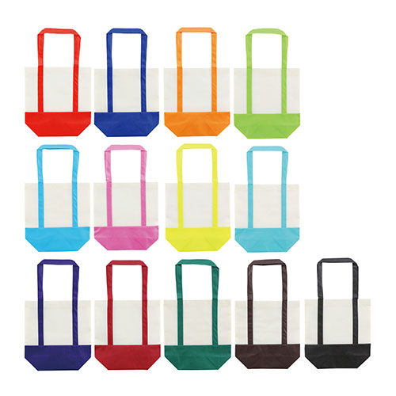
【提案書】
コレット カラートート
特徴
軽量でも耐久性の高い不織布素材の、スタンダードだからこそ使い勝手の良いカラートートです。カラーバリエーションは全13色から選択可能。オリジナル名入れも格安で承ります。
納期
納期スペース
仕様
素 材 ： 不織布
サイズ ： 190×115×310mm
包 装 ： ポリ袋入
お見積
お見積りスペース

